Slide 1
Razvoj višeslojnih aplikacija
2021/2022

Slide 2

Jelena Petrovački
jelenapetrovacki@uns.ac.rs
jpetrovacki3@gmail.com
kancelarija ITC206
Vladimir Fabri
vladimir_fabri98@uns.ac.rs
kancelarija ITC201
vladimir_fabri98@uns.ac.rs
vfficial98@gmail.com
ITC 201
vladimir_fabri98@uns.ac.rs
vfficial98@gmail.com
ITC 201

Slide 3
Struktura bodovanja
Prisustvo na vezbama | 5 bodova
Test 1. | 5 bodova
Test 2. | 5 bodova
Projekat | 30 bodova

Slide 4
Na vežbama će se koristiti:
PostgreSQL --> https://www.postgresql.org/
Preporucena sifra(navodi se prilikom instalacije): postgres
PgAdmin --> https://www.pgadmin.org/
Spring Tool Suit (STS) --> https://spring.io/tools
SOAPUI --> https://www.soapui.org/
Visual Studio Code --> https://code.visualstudio.com/
Node --> https://nodejs.org/en/
GIT --> https://git-scm.com/

Slide 5
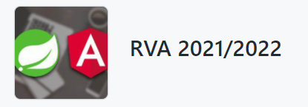
GitHub Classroom
Za potrebe vežbi koristiće se Github Classroom gde će svaki student imati sopstveni repozitorijum.
Da bi se repozitorijum kreirao, neophodno je ispratiti naredni link i u okviru njega pronaći sopstveno ime u listi:
https://classroom.github.com/a/6hiza1qX
Sve što se dalje na vežbama bude radilo, neophodno je postaviti na taj repozitorijum i on će ujedno služiti i za predaju projekata.
Ako se ovaj korak ne ispoštuje, predaja projekata neće biti moguća.

Slide 6
GitHub Token
Da biste koristili GitHub potrebno je da kreirate Personal Access Token (PAT).
Uputstvo za kreiranje PAT možete pronaći na:
https://docs.github.com/en/github/authenticating-to-github/keeping-your-account-and-data-secure/creating-a-personal-access-token
Ukoliko prvi put koristite token u okviru STS okruženja, potrebno je da odete na:
1) Window > Preferences > General > Security > Secure Storage
2) i da odčekirate UI Prompt
Prilikom importa projekta, unosite korisničko ime i PAT na mestu lozinke.

Slide 7
Materijal sa vežbi
Nakon svakih vežbi materijal biće postavljen u okviru Github repozitorijuma koji će biti jedinstven za čitavu grupu
Svaka grupa imaće poseban repozitorijum na sledećem linku:
https://github.com/Razvoj-viseslojnih-aplikacija-2021-2022

Slide 8
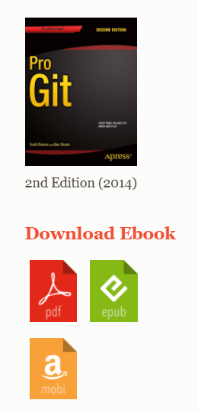
Git - dodatna literatura
https://git-scm.com/book/en/v2

Slide 9
